Slide 1
Искусство планирования времени ОПР ОМПО УРЛС УМВД России по Томской области

Slide 2
Те, кто научились эффективно распоряжаться своим временем, сэкономили себе треть жизни

Slide 3

4 золотых правила на пути к эффективному управлению времени
Осознайте важное.
Выбросите все лишнее.
Научитесь отказываться.
Принимайте помощь других.

Slide 4

Упражнение "Важность/срочность".
Разбейте все свои дела по критериям важности и срочности на 4 группы:
1. Важные и срочные.
2. Важные, но не срочные.
3. Срочные, но не важные.
4. Не важные и не срочные.

Slide 5
1. "Важные и срочные" - это дела, которым должно уделяться первостепенное внимание. Они должны занимать первое место в вашей повестке дня.
2. "Важные, но не срочные" - это дела, обычно относящиеся к вашим долгосрочным целям (развитие бизнеса, личное и профессиональное развитие и т.д.). Игнорирование этих дел может пагубно отразиться на достижении целей. Поэтому их целесообразно делать в первую очередь.

Slide 6
3. "Срочные, но не важные" - это текущие дела (звонки, переписка, бумажная работа и т.д.). Эти дела невозможно сделать сразу и полностью - они будут всегда. Поэтому лучше написать себе определенный объем этих дел на день, а оставшиеся - перенести на завтра.
4. "Не важные и не срочные" - эти дела можно поставить в конце списка приоритетов.

Slide 7

Упражнение "Сортировка дел".
С любым делом можно поступить одним из следующих способов:
1. Пренебречь.
2. Поручить другому.
3. Перенести на более
поздний срок.
4. Выполнить.
Как решить, с каким делом как поступить?

Slide 8
1. Пренебречь. Если вы сомневаетесь в необходимости выполнения этого дела, просто не выполняйте его сейчас. Скорее всего, никаких негативных последствий это не вызовет. К таким делам могут относиться нечетко сформулированные служебные задания, задания с непонятной целью и т.д.
2. Поручить другому. Определите, требует ли дело вашего личного участия? Если нет - можете смело поручить его другому, четко определив, какой результат вы хотели бы получить. При этом запланируйте время для контроля результата.

Slide 9
3. Перенести на более поздний срок.
Оцените, можно ли отложить решение данной задачи? Если это возможно, определите, когда вы начнете работать над этим заданием.
4. Выполнить. Все, что нельзя вычеркнуть, отложить или получить другому, придется выполнить самому. Для этого распределите время, имеющееся в вашем распоряжении в соответствии с количеством и сложностью срочных дел. Составьте расписание, определив примерное время на выполнение одного дела. И старайтесь не отклоняться от составленного расписания.

Slide 10
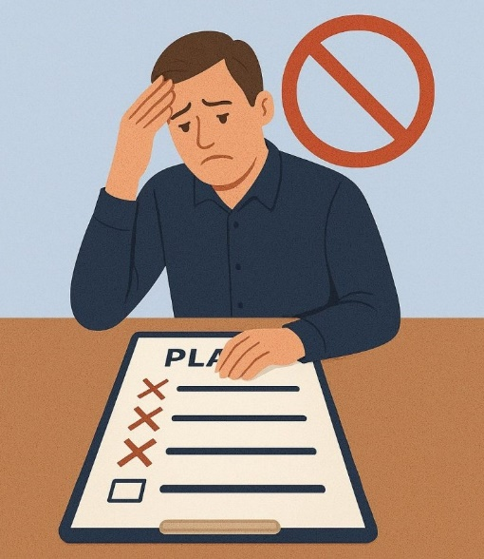
«Поглотители» и «ловушки» времени, которых стоит избегать
1. Нечеткая постановка цели.
2. Отсутствие приоритетов в делах.
3. Попытка слишком много сделать за один раз.
4. Отсутствие полного представления
о предстоящих задачах и путях их решения.
5. Плохое планирование трудового дня.
6. Личная неорганизованность, «заваленный»
письменный стол.
7. Чрезмерное чтение.
8. Недостаток мотивации (индифферентное отношение к работе).
9. Поиск записей, памятных записок, адресов, телефонных номеров.
10. Недостатки кооперации или разделения труда.
11. Отрывающие от дел телефонные звонки.
12. Незапланированные посетители.
13. Неспособность сказать «нет».
14. Неполная, запоздалая информация.
15. Отсутствие самодисциплины.

Slide 11
16. Неумение довести дело до конца.
17. Отвлечение (шум).
18. Затяжные совещания.
29. Недостаточная подготовка к беседам и обсуждениям.
20. Отсутствие связи (коммуникации) или неточная обратная связь.
21. Болтовня на частные темы.
22. Излишняя коммуникабельность.
23. Чрезмерность деловых записей.
24. Синдром «откладывания».
25. Желание знать все факты.
26. Длительные ожидания (например, условленной встречи).
27. Спешка, нетерпение.
28. Слишком редкое делегирование (перепоручение) дел.
39. Недостаточный контроль за перепорученными делами.

Slide 12
Круг времени

Slide 13
Что такое Время?
За 70 лет современный средний европеец:
Стоит 30 лет.
Спит 23 года.
Сидит 17 лет.
Ходит 17 лет.
Ест 6-7 лет.
Едет в транспорте 5 лет.
Разговаривает и слушает разговоры 45 лет.
Смотрит телевизор 6 лет.
Смеется 623 дня.
Готовит еду 560 дней.
Болеет насморком 500 дней.
Занимается шопингом 440 дней.
Болеет 440 дней.
Заполняет различные документы 305 дней.
Читает 250 дней.
Одевается мужчины 177, женщины 531 день.

Slide 14
Притча
Один профессор на глазах студентов заполнил банку большими камнями и спросил, полная ли она. Получив утвердительный ответ, профессор бросил в банку мелкие камешки, которая заполнила пространство между большими камнями, и задал тот же вопрос. Получив положительный ответ снова, он насыпал в банку песок, доказав тем самым, что только теперь банка наполнилась.
Аналогию можно провести и с нашими жизненными приоритетами. Большие камни – это то, что является для нас самым важным (семья, здоровье). Галька – это второстепенное в нашей жизни (работа, призвание). Песок – это мелочи, на которые мы чаще всего тратим свое время.

Slide 15
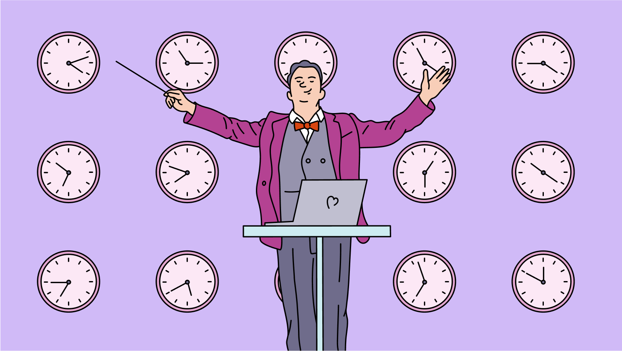
Для того, чтобы стать преуспевающим человеком мало одного желания. Нужно уметь распределять 24 часа, составляющих сутки, таким образом, чтобы извлечь из них максимум пользы. При этом каждый прожитый день должен приближать к намеченной цели. Только в этом случае можно утверждать, что человек научился управлять временем.

Slide 16
Благодарим
за
внимание!

